Slide 1
Использование компонента ListView

Slide 2
ListView
Компонент ListView используется для отображения списков с различными шаблонами.
Шаблоны могут быть взяты из библиотеки android.R.layout.ИМЯ_ШАБЛОНА или быть созданы самостоятельно (R.layout.ИМЯ_РАЗМЕТКИ)

Slide 3
Создание ListView
Для создания списка необходимы:
  компонент ListView на активном окне приложения;
  макет разметки элемента списка;
  массив значений для заполнения;
  адаптер, отвечающий за способ отображения списка.

Slide 4
Создание списка
Для добавления ListView на макет разметки достаточно указать его размер и id.

Slide 5
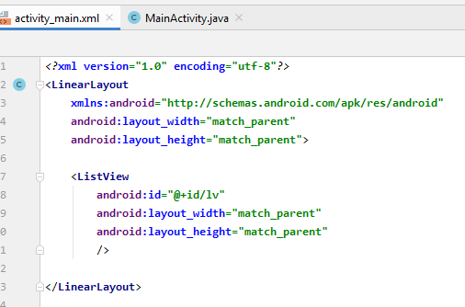
Создание списка

Slide 6
Прокрутка списка
Для возможности пролистывания списка стоит использовать компонент RecycleListView

Slide 7
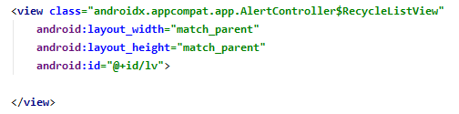
Прокрутка списка
Для возможности пролистывания списка стоит использовать компонент RecycleListView

Slide 8
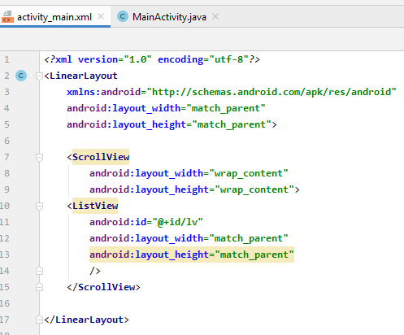
Прокрутка списка

Slide 9
Заполнение ListView
Для заполнения ListView необходимо:
  Найти его по id.
  Создать адаптер для его заполнения.
  Установить адаптер в ListView.

Slide 10
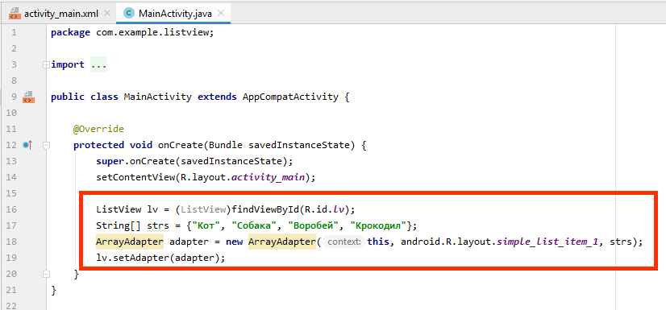
Заполнение ListView

Slide 11
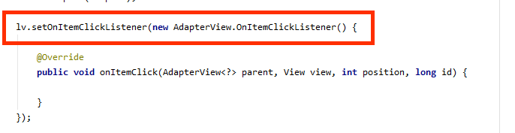
Добавление обработчика клика

Slide 12
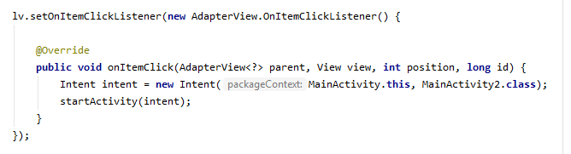
Добавление обработчика клика

Slide 13
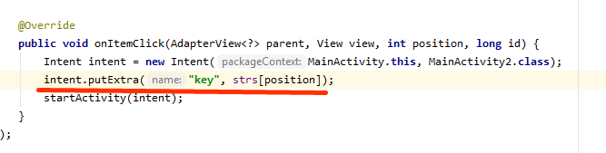
Передача значений между Activity
Передать значение можно с помощью метода объекта intent.putExtra(ключ, значение)

Slide 14
Извлечение значения
Извлечение значений осуществляется в коде дочерней Activity.
Для начала необходимо получить намерение.
После чего можно извлекать значения с указанием типа и ключа.

Slide 15
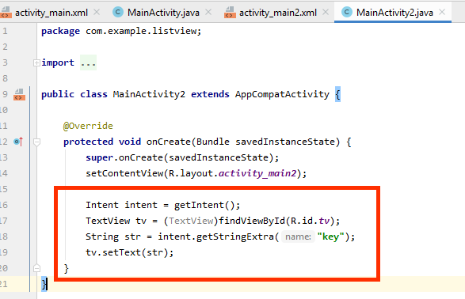
Извлечение значения

Slide 16
Использование своих шаблонов ListView
Для использования собственных макетов отображения элемента списка необходимы:
  Layout – разметка элемента.
  Класс с конструктором.
  Адаптер унаследованный от ArrayAdapter.

Slide 17
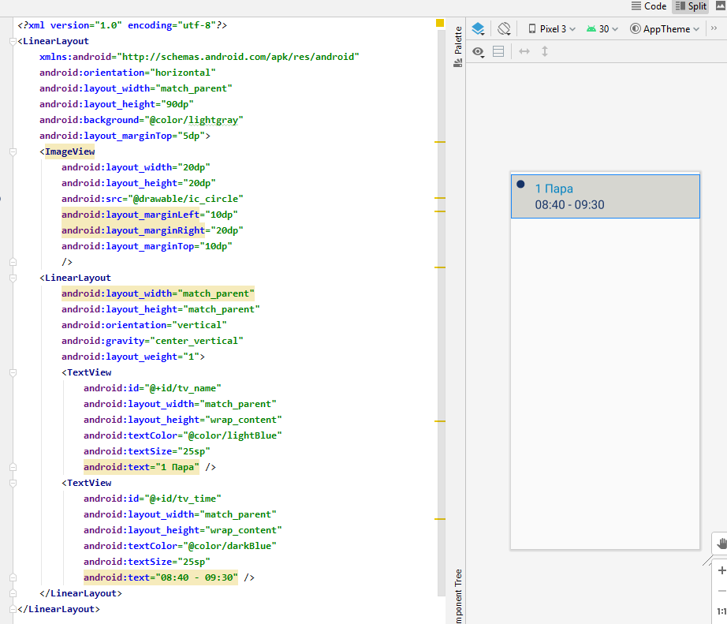
Создание макета

Slide 18
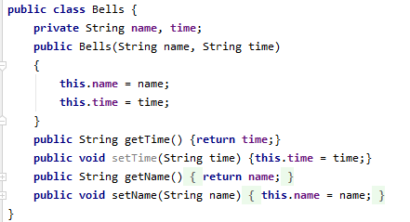
Создание класса

Slide 19
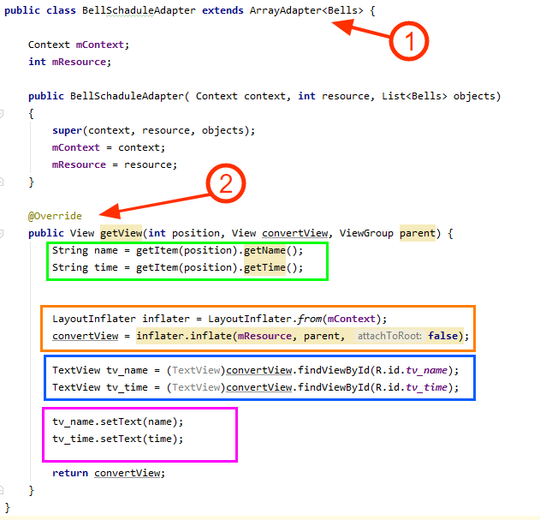
Создание адаптера

Slide 20
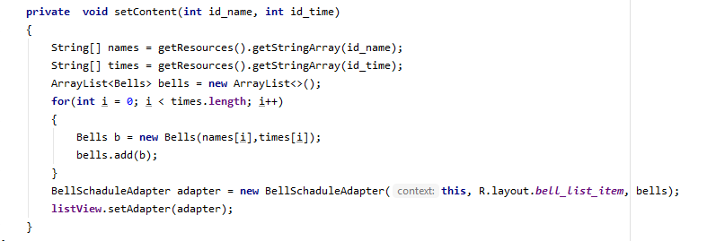
Заполнение ListView

